Slide 1

Topografía Interactiva 2D aplicación educativa para la comprensión de planos topográficos

Slide 2
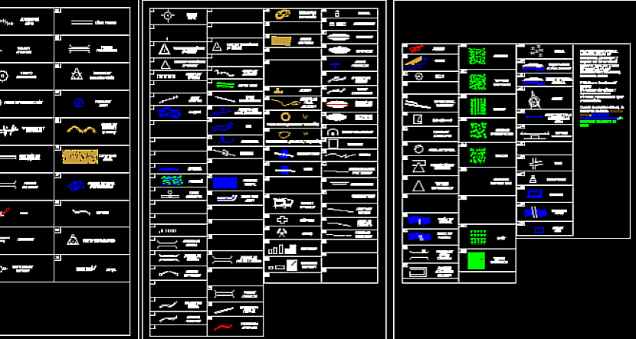
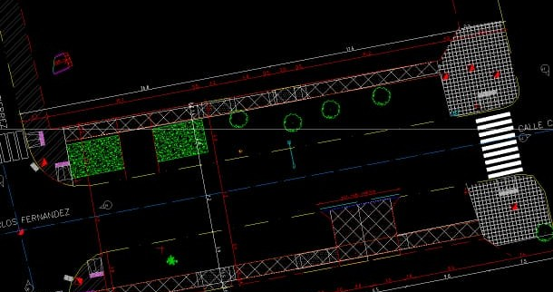
El Problema
Los planos topográficos en 2D son difíciles de interpretar.
El software profesional es costoso y complejo (AutoCAD, Civil 3D).
Estudiantes y profesionales en formación pierden tiempo y motivación.

Slide 3
La Solución
Visor de planos Interactiva 2D: visor web en JavaScript.
Herramientas simples: zoom, desplazamiento, guía de símbolos.
Fácil de usar, accesible y pensado para el aprendizaje.

Slide 4

Propuesta de Valor
Democratiza el acceso a la interpretación de planos.
Facilita la enseñanza y práctica en los planos necesarios.
Sin necesidad de licencias costosas.

Slide 5

Metodología
Enfoque ágil en 5 fases:
Requisitos y análisis.
Diseño de la interfaz.
Desarrollo en JavaScript.
Pruebas funcionales.
Demo final.

Slide 6

Factibilidad
Duración: 10 semanas (1 semestre).
Materiales: Visual Studio Code, JavaScript, computador.
Factores facilitadores: recursos gratuitos, tutoriales online.
Riesgos: tiempo limitado y compatibilidad de archivos → mitigación con planificación.

Slide 7
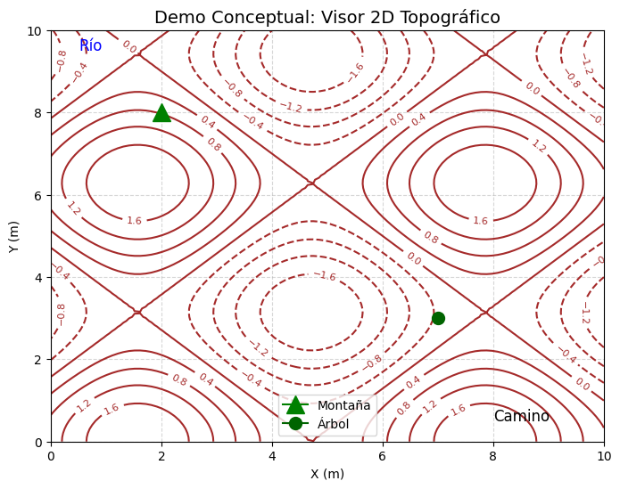
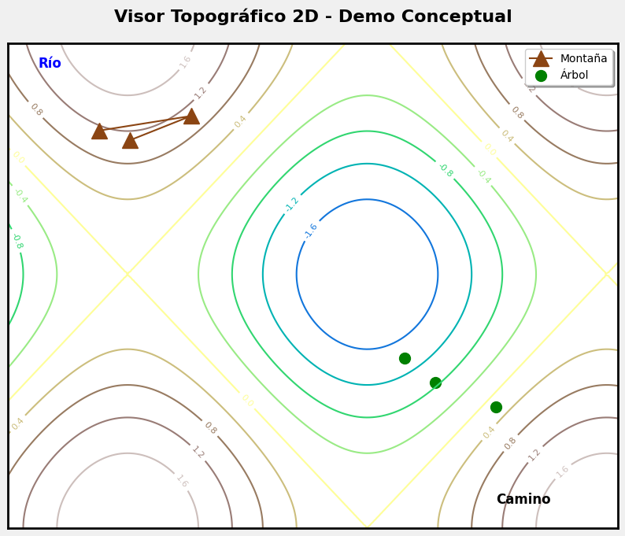
Demo Conceptual
Vista preliminar del visor 2D.
Plano con curvas de nivel y símbolos básicos.
Herramientas de zoom y navegación simuladas.

Slide 8

Escalibilidad Futura
Integración con planos 3D.
Realidad aumentada para ver planos en terreno real.
Conexión con drones para actualización de datos.
Imagen sugerida: Mockups futuristas o íconos de tecnología.

Slide 9

Cierre
"Topografía Interactiva 2D no es solo un prototipo: es una herramienta que hace accesible la interpretación de planos, facilita el aprendizaje y moderniza la enseñanza en topografía. Con nuestra app, el futuro de la educación topográfica es más claro, interactivo y educativo."

